Slide 1
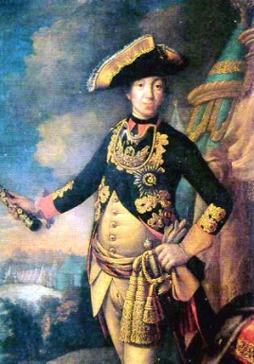
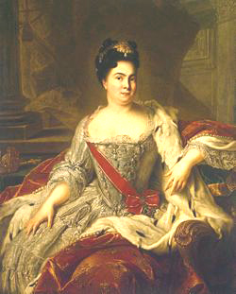
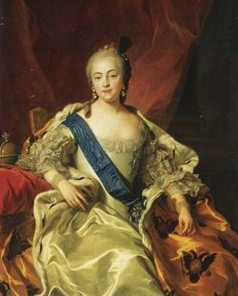
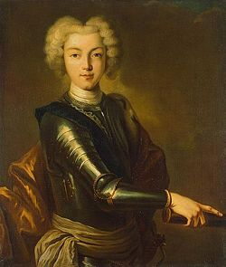
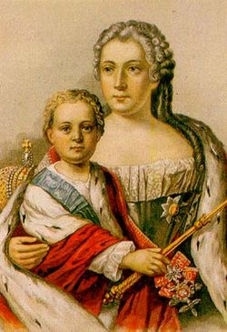
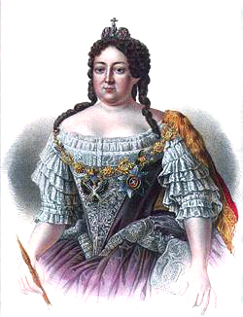
Тест по теме «Дворцовые перевороты»

Slide 2
1. О ком идет речь?
Став императором в двухмесячном возрасте и «процарствовав» год, всю оставшуюся жизнь находился в заключении и погиб в 23 года при попытке освобождения из самой неприступной российской тюрьмы.

Slide 3
2. О ком идет речь?
Внук великого императора, сын убитого царевича, ставший императором в подростковом возрасте. Любитель охоты и придворных забав. Умер от оспы в разгар подготовки к свадьбе.

Slide 4
3. О ком идет речь?
Внук великого императора, сын его любимой дочери, воспитанный на чужбине и принявший обычаи и язык чужой страны. Наречен наследником престола родной теткой, пришедшей к власти в результате очередного переворота.

Slide 5
4. О ком идет речь?
Прибалтийская крестьянка-католичка, жена шведского драгуна, вторая жена Петра Великого и первая женщина на российском престоле.

Slide 6
5. О ком идет речь?
Племянница великого царя, вдова небогатого курляндского герцога, ставшая императрицей по приглашению Верховного тайного совета. Десять лет правления этой грозной женщины были отмечены усилением позиций прибалтийских немцев у трона.

Slide 7
6. О ком идет речь?
Дочь великого Петра, рожденная вне брака, свергла с престола младенца-императора, приходившегося ей внучатым пле­мянником, и правила страной 20 лет.

Slide 8
7.Расположите императоров и императриц в хронологическом порядке, исходя из их правления
А) Анна Иоанновна
Б) Елизавета Петровна
В) Петр II
Г) Петр I
Д) Екатерина I
Е) Иван Антонович
Ж) Петр III

Slide 9
8. При каком правители первым министром был Э. Бирон
А) Анна Иоанновна
Б) Елизавета Петровна
В) Петр II

Slide 10
9. Кто управлял страной с 1741 года 1761 год
А) Петр II
Б) Петр I
В) Елизавета Петровна

Slide 11
10. Кто издал «Манифест о вольности дворянской» в 1762 году
А) Екатерина I
Б) Иван Антонович
В) Петр III

Slide 12
11. По окончанию русско-шведской войны при Елизавете Петровне был подписан
А) Ништадский мир
Б) Абосский мир
В) Бухарестский мир

Slide 13
12. Русско-турецкая война 1735-1739 гг. была при
А) Елизавете Петровне
Б) Петре II
В) Анне Иоанновне

Slide 14
13. Укажите даты Семилетней войны
А) 1762-1769 гг.
Б) 1756-1762 гг.
В) 1750-1757 гг.

Slide 15
14. Семилетняя война – это война России против
А) Австрии
Б) Пруссии
В) Дании

Slide 16
15. Чем заканчивается период дворцовых переворотов
А) воцарением Екатерины II
Б) воцарением Петра III
В) воцарением Екатерины I

Slide 17
Проверяем!!!

Slide 18
1. О ком идет речь?
Став императором в двухмесячном возрасте и «процарствовав» год, всю оставшуюся жизнь находился в заключении и погиб в 23 года при попытке освобождения из самой неприступной российской тюрьмы.
Иван Антонович

Slide 19
2. О ком идет речь?
Внук великого императора, сын убитого царевича, ставший императором в подростковом возрасте. Любитель охоты и придворных забав. Умер от оспы в разгар подготовки к свадьбе.
Петр II

Slide 20
3. О ком идет речь?
Внук великого императора, сын его любимой дочери, воспитанный на чужбине и принявший обычаи и язык чужой страны. Наречен наследником престола родной теткой, пришедшей к власти в результате очередного переворота.
Петр III

Slide 21
4. О ком идет речь?
Прибалтийская крестьянка-католичка, жена шведского драгуна, вторая жена Петра Великого и первая женщина на российском престоле.
Екатерина I

Slide 22
5. О ком идет речь?
Племянница великого царя, вдова небогатого курляндского герцога, ставшая императрицей по приглашению Верховного тайного совета. Десять лет правления этой грозной женщины были отмечены усилением позиций прибалтийских немцев у трона.
Анна Иоанновна

Slide 23
6. О ком идет речь?
Дочь великого Петра, рожденная вне брака, свергла с престола младенца-императора, приходившегося ей внучатым пле­мянником, и правила страной 20 лет.
Елизавета Петровна

Slide 24
7.Расположите императоров и императриц в хронологическом порядке, исходя из их правления
А) Анна Иоанновна
Б) Елизавета Петровна
В) Петр II
Г) Петр I
Д) Екатерина I
Е) Иван Антонович
Ж) Петр III
ГДВАЕБЖ

Slide 25
8. При каком правители первым министром был Э. Бирон
А) Анна Иоанновна
Б) Елизавета Петровна
В) Петр II

Slide 26
9. Кто управлял страной с 1741 года 1761 год
А) Петр II
Б) Петр I
В) Елизавета Петровна

Slide 27
10. Кто издал «Манифест о вольности дворянской» в 1762 году
А) Екатерина I
Б) Иван Антонович
В) Петр III

Slide 28
11. По окончанию русско-шведской войны при Елизавете Петровне был подписан
А) Ништадский мир
Б) Абосский мир
В) Бухарестский мир

Slide 29
12. Русско-турецкая война 1735-1739 гг. была при
А) Елизавете Петровне
Б) Петре II
В) Анне Иоанновне

Slide 30
13. Укажите даты Семилетней войны
А) 1762-1769 гг.
Б) 1756-1762 гг.
В) 1750-1757 гг.

Slide 31
14. Семилетняя война – это война России против
А) Австрии
Б) Пруссии
В) Дании

Slide 32
15. Чем заканчивается период дворцовых переворотов
А) воцарением Екатерины II
Б) воцарением Петра III
В) воцарением Екатерины I

